Slide 1
Лаборатория аналитической химии
Основное оборудование

Slide 2
Почему это важно знать?
Для правильно выполненного анализа нужно уметь выбирать оборудование.
Наличие качественной, удобной в использовании и безопасной в работе, химической посуды обеспечивает высокие результаты исследований.

Slide 3
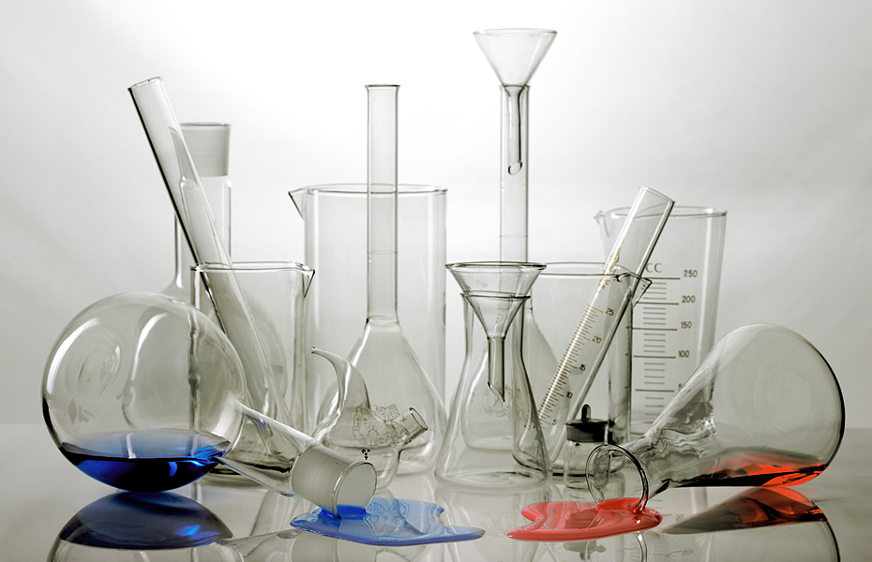
Химическая посуда может быть разделена на несколько групп:
1) по назначению
- посуда общего назначения (без неё нельзя провести большинство работ),
- мерная посуда (предназначена для измерения объёма жидкостей),
- посуда специального назначения (необходима для определённой цели).
2) по материалу – посуда из:
- простого стекла,
- специального стекла,
- кварца,
- фарфора
- пластика

Slide 4
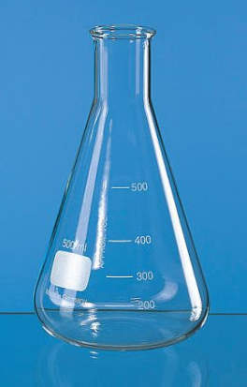
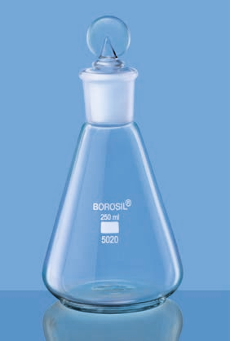
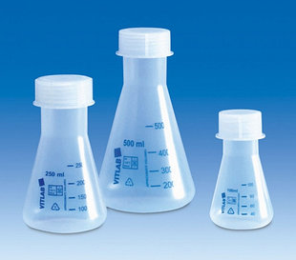
Посуда общего назначения
.
Колба Эрленмейера – плоскодонная колба конической формы с узким горлышком. Изготовлена из стекла (в этом случае её можно нагревать) или из пластика. Вместимость колб может быть от 5 мл до 2 л. Различается также диаметр горловины. Колба может иметь шлифованную горловину. Нанесённые метки указывают приблизительный объём налитого раствора.
Применение
Колбу Эрленмейера используют для:
проведения титрования,
смешивания растворов (как вручную, так и с помощью магнитной мешалки),
хранения растворов в течение короткого периода времени (от нескольких часов до нескольких дней, при необходимости в холодильнике).

Slide 5
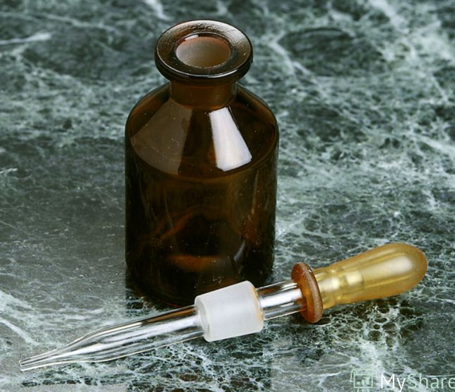
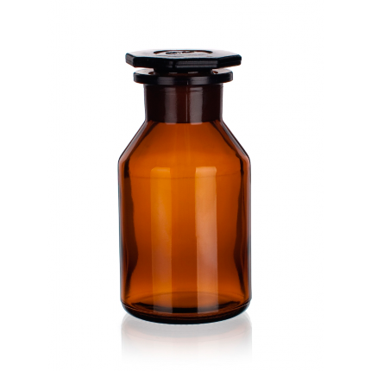
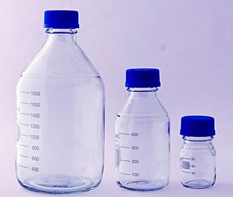
Посуда общего назначения
.
Склянка – ёмкость с плотно закрывающейся навинчивающейся крышкой или притёртой пробкой. Изготовлена либо из стекла белого или коричневого цвета, либо из пластика.
Применение
Склянки используют для:
хранения жидкостей (воды, растворителей, растворов) при комнатной температуре или в холодильнике,
хранения сухих реактивов,
хранение стандартного раствора (предварительно приготовленного в мерной колбе, затем перенесенного в склянку).

Slide 6
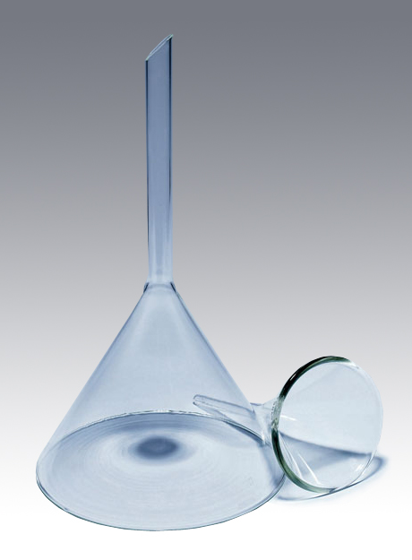
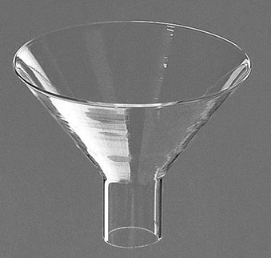
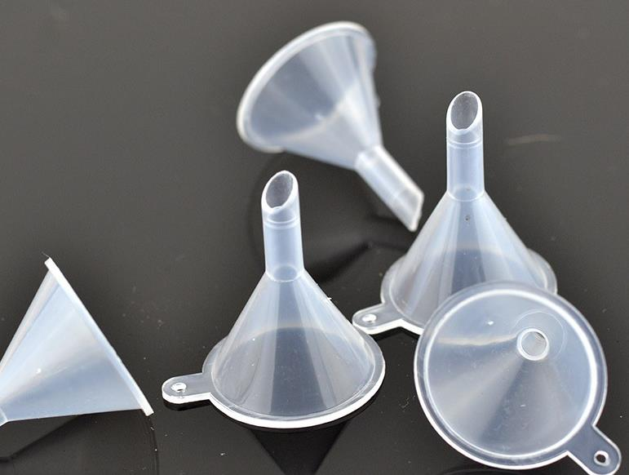
Посуда общего назначения
.
Воронка - посуда конической формы с ножкой. Имеет разные размеры, изготовлена из стекла или пластика.
Применение
Воронки с длинной ножкой служат для переливания жидкостей из одной ёмкости в другую (заполнения мерных колб, бюреток),
фильтрования в гравиметрическом анализе,
воронки с короткой широкой ножкой - для пересыпания порошкообразных веществ.

Slide 7
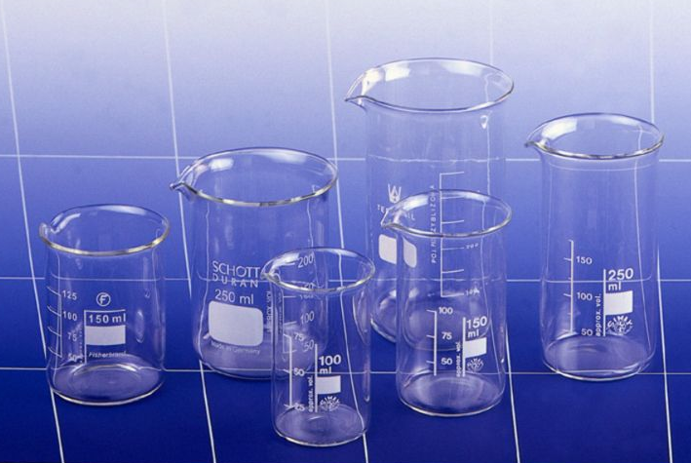
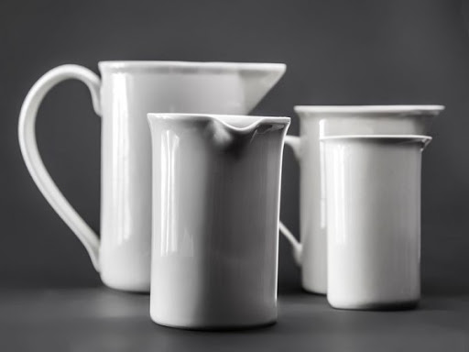
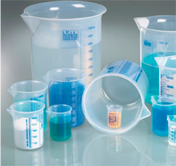
Посуда общего назначения
.
Стакан - ёмкость цилиндрической формы с плоским дном, снабженный носиком (или без него). Их изготавливают из стекла, фарфора и полимерных материалов. Нанесённые метки позволяют ориентировочно узнать объём раствора в стакане. Стаканы бывают вместимостиью от 10 мл до 2 л.
Применение
Стаканы используются для:
приготовления растворов;
осаждения;
титрования с использованием магнитной мешалки;
переливания раствора в другие ёмкости (например, заполнения бюретки);
в стакане растворы не хранят;
полиэтиленовые или полипропиленовые стаканы применяют для экспериментов с HF.

Slide 8
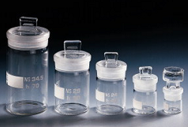
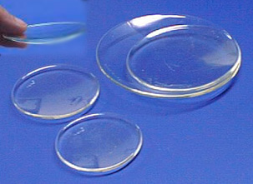
Посуда специального назначения
.
Бюкс представляет собой стеклянный стаканчик с пришлифованной крышкой высотой 10 - 50 мм
Применение
Бюксы применяют для
взвешивания навески веществ на аналитический весах;
хранения веществ.

Slide 9
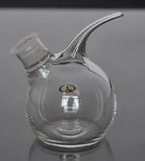
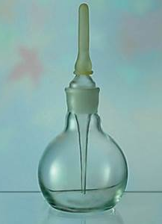
Посуда специального назначения
.
Капельницы – сосуды для жидкостей, расходуемых по каплям.
Капельница Шустера представляет собой стеклянный шар с небольшим отростком в верхней части, суженным к отверстию.
Применение
Капельницы применяют для
для хранения индикаторов,
отмеривания жидкостей каплями.
Капельница Шустера

Slide 10
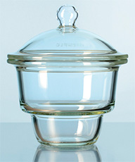
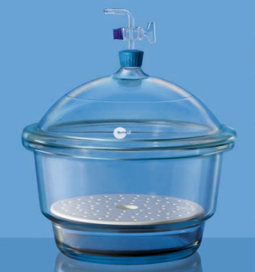
Посуда специального назначения
.
Эксикатор - ёмкость из толстостенного стекла с притёртой крышкой. На выступающих бортах средней части эксикатора расположена фарфоровая подставка. В нижней части находится осушающий агент (в качестве осушителей применяют безводные CaCl₂, MgSO₄, натронную известь, P₂O₅ и др). Различают обычные и вакуум-эксикаторы.
Применение
Эксикаторы применяют для
высушивания твердых веществ,
для охлаждения горячих тиглей и бюксов до комнатной температуры,
сохранения веществ, легко поглощающих влагу из воздуха.

Slide 11
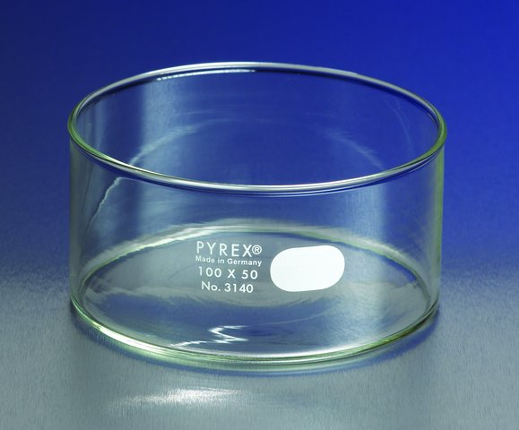
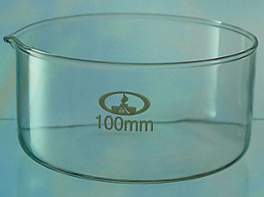
Посуда специального назначения
.
Кристаллизатор
Применение
Кристаллизаторы применяют для
кристаллизации;
охлаждения сосудов водой.

Slide 12
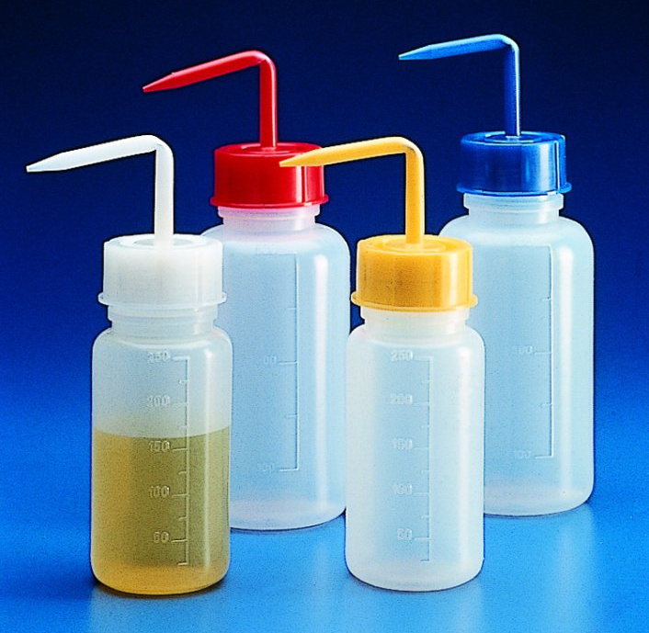
Посуда специального назначения
Промывалка представляет собой пластиковый контейнер, снабженный изогнутой погружной трубкой и навинчивающейся крышкой для герметичного уплотнения. Дистиллированная вода или промывная жидкость вытекают при сжимании промывалки.
Применение
Промывалки используются для
споласкивания лабораторной посуды дистиллированной водой,
добавления дистиллированной воды к раствору,
смывания и промывания осадков,
промывка электродов.
.

Slide 13
Мерная посуда
Объем жидкостей определяют мерами вместимости - измерительными сосудами, к которым относятся:
мерные цилиндры,
мензурки,
градуированные про­бирки,
мерные колбы,
бюретки,
пипетки.
Для мер вместимости характерны два вида калибровки:
1) на наливание
2) на выливание.
Мерная посуда на выливание калибруется по количеству вылитой воды.
В посуде калиброванной на наливание, объем вылитой из нее воды будет несколько меньшим.
Наиболее распространена стеклянная мерная посуда. Она обладает рядом достоинств:
удобство оптического и визуального контроля;
легкость и простота отмеривания по градуировке;
простота обработки (мытье);
относительная дешевизна.

Slide 14
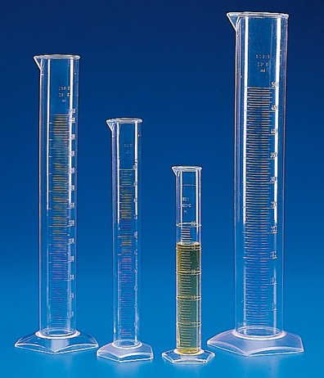
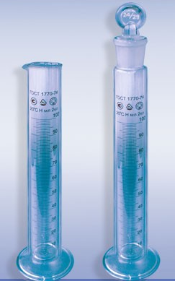
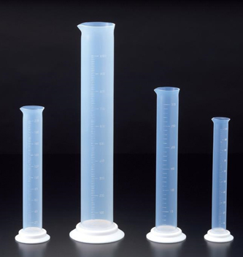
Мерная посуда
.
Мерный цилиндр - стеклянный толстостенный сосуд с плоским широким основанием для устойчивости в вертикальном положении и с нанесенными делениями, указывающими объем в миллилитрах. Мерные цилиндры изготавливаются из стекла и пластика.
Бывают разной емкости: от 5-10 мл до 1 л. Некоторые цилиндры снабжены притертыми пробками.
Применение
Мерный цилиндр используется для
приблизительного измерения заданного объема раствора,
растворы не хранят в мерных цилиндрах.

Slide 15
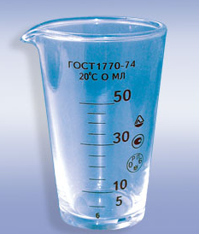
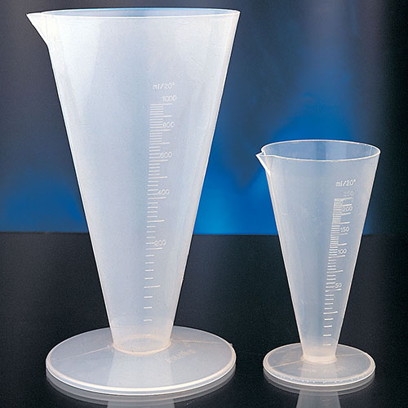
Мерная посуда
Мензурка - сосуд конической формы, на стенке которого имеются деления. Шкала у мензурок оцифрована снизу вверх.
Мензурки изготавливаются из стекла и пластика, бывают разной емкости.
Применение
Мензурки используются для
приблизительного измерения объема раствора,
отстаивания мутных жидкостей, когда осадок собирается в нижней, суженной части мензурки,
растворы в мензурках не хранят.
.

Slide 16
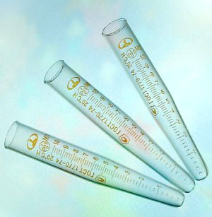
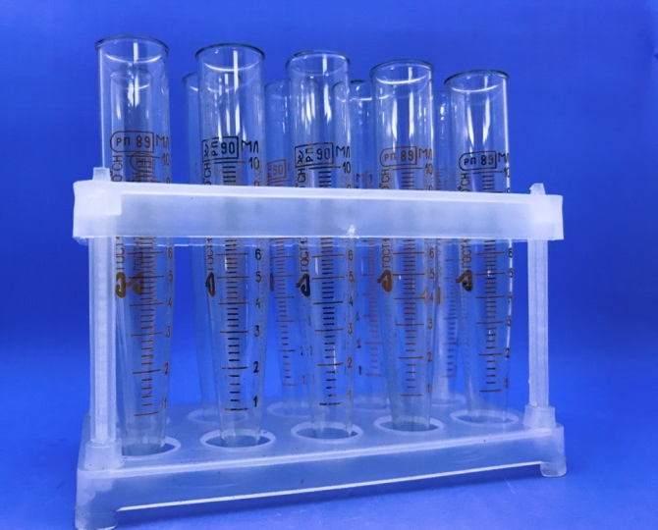
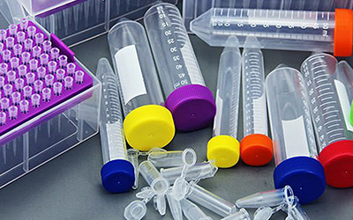
Мерная посуда
.
Градуированные пробирки. Стеклянные или пластмассовые цилиндрические или конические пробирки имеют вместимость от 2 до 50 мл. Для хранения пробирок служат штативы.
Применение
Градуированные пробирки служат для
приблизительного измерения объема раствора,
центрифужные пробирки служат для определения объема осадка и надосадочной жидкости после центрифугирования.

Slide 17
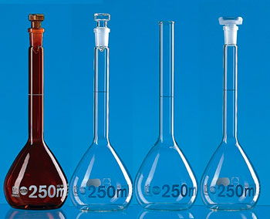
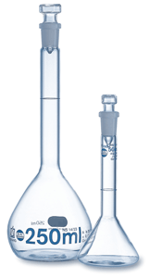
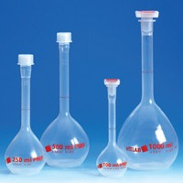
Мерная посуда
.
Мерные колбы - круглые или грушевидные плоскодонные сосуды с узким длинным горлом (шейкой). На горле колбы имеется кольцевая метка, до которой наполняют колбу для получения обозначенного на ней объема. Узкое горло колбы обеспечивает точное измерение объема. Мерные колбы изготавливают из стекла и пластика, они бывают вместимостью от 25 до 2000 мл без пробок и с притертыми пробками.

Slide 18
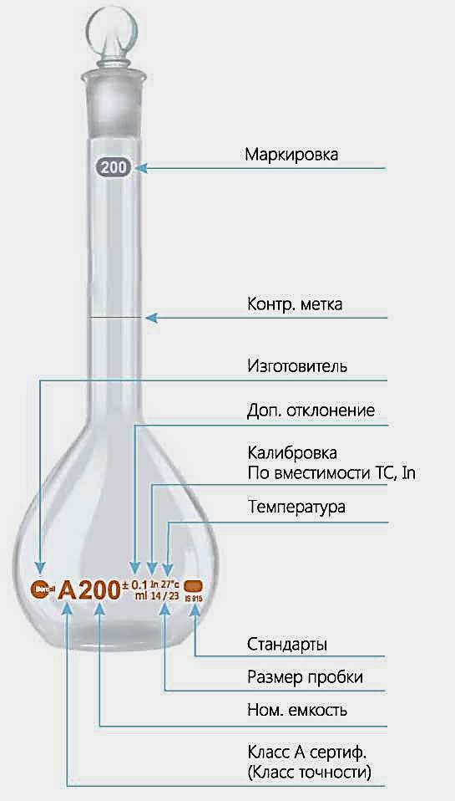
Мерная посуда
Объем жидкости в миллилитрах указывается на расширенной части мерной колбы или на горловине. На колбе также проставляются температура (обычно 20° С), при которой калибрована колба, класс точности, размер пробки.
Применение
Мерные колбы применяют для
измерения объемов и приготовления растворов точной концентрации.
Не разрешается:
хранить в колбах растворы в течение длительного времени,
нагревать колбы на плитке,
проводить в мерных колбах какие-либо реакции, при этом стекло колбы выщелачивается и её ёмкость может измениться.

Slide 19
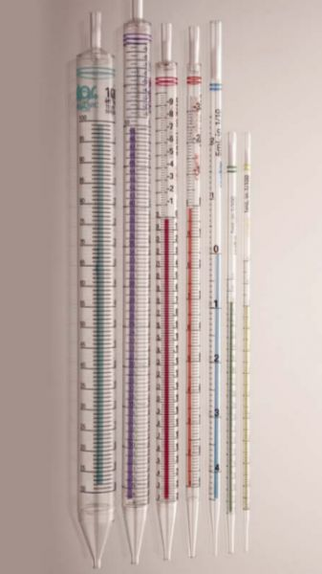
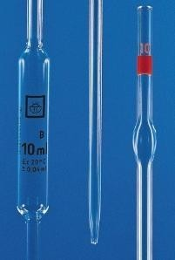
Мерная посуда
.
Пипетки мерные
Пипетки Мора - длинные узкие трубки с расширением в середине. На узкой верхней части имеется специальная метка. Нижний конец пипетки слегка оттянут и имеет диаметр около 1 мм.
Пипетки Мора бывают емкостью от 1 до 100 мл.
На наружной стенке градуированных пипеток нанесены деления в 0,1 мл.
Применение
Пипетки применяют для отбора точно отмеренного объема раствора (жидкости).

Slide 20
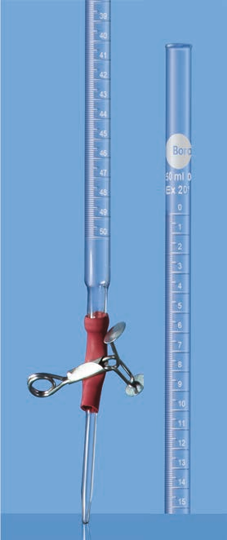
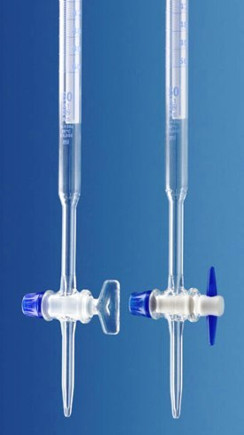
Мерная посуда
Бюретка – стеклянная градуированная трубка, конец которой заканчивается краником.
Применение
Бюретки применяют для титрования.

Slide 21
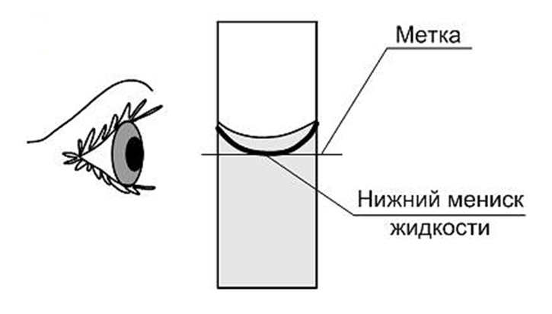
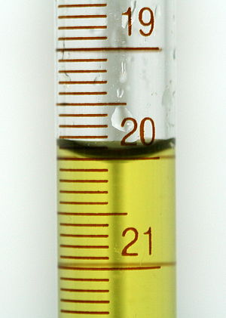
Правила пользования мерной посудой
.

Slide 22
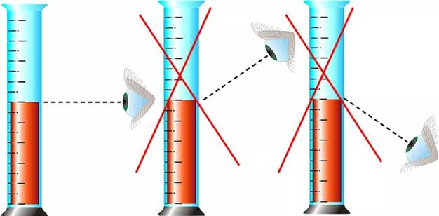
Правила пользования мерной посудой

Slide 23
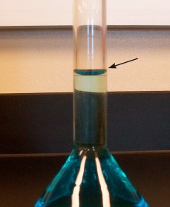
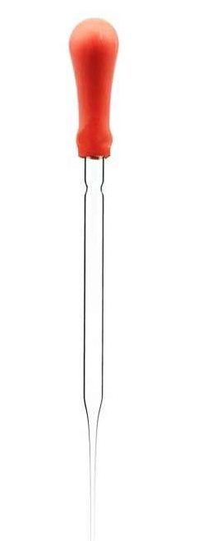
Правила пользования мерной колбой
Определенное количество вещества в твердом или жидком состоянии вносят в мерную колбу, наполняют её не более, чем на 1/2 объема водой (или растворителем) и тщательно перемешивают до полного растворения вещества,
мерную колбу следует держать за горлышко выше кольцевой метки;
колбу расположить так, чтобы кольцевая метка находилась на уровне глаз;
раствор добавляют с помощью капельной пипетки до тех пор пока нижняя часть вогнутого мениска не сравняется с кольцевой меткой;
колбу закрывают пробкой и перемешивают способом «воздушного пузыря».
.

Slide 24
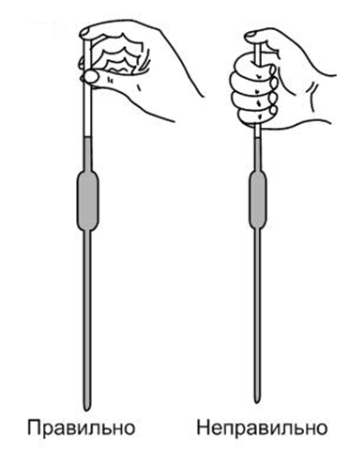
Правила пользования пипетками
Для отбора аликвоты – точно отмеренной порции анализируемого раствора – погружают нижний конец пипетки в жидкость. С помощью груши втягивают жидкость на 2-3 см выше кольцевой метки пипетки. Быстро закрыть верхнее отверстие пипетки указательным пальцем, вынимают пипетку из раствора.
Немного ослабив нажим пальца, дают жидкости медленно стекать, пока нижняя часть мениска не коснется метки (глаза расположены строго на уровне метки), а затем палец снова прижимают.
Пипетка должна находиться строго в вертикальном положении.

Slide 25
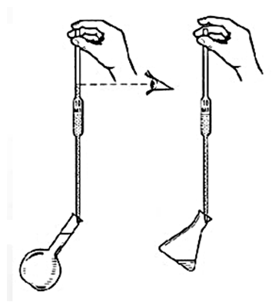
Правила пользования пипетками
Жидкость из пипетки выпускаю в заранее приготовленный сосуд (колбу Эрленмеера, мерную колбу). Для этого, держа сосуд в наклонном положении, прислоняют нижний конец пипетки к внутренней стенке сосуда и открывают верхний конец пипетки. После вытекания жидкости следует подождать несколько секунд. Оставшуюся в пипетке часть раствора выдувать или стряхивать в колбу нельзя!
.

Slide 26
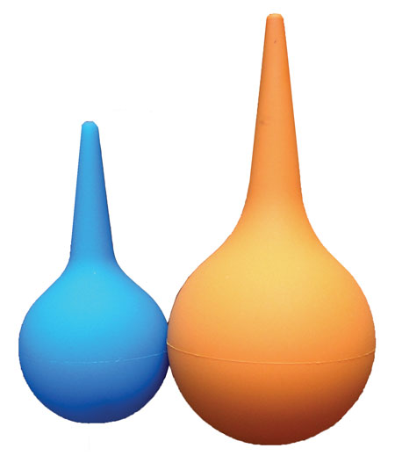
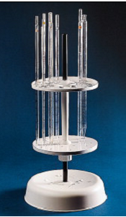
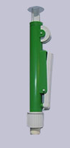
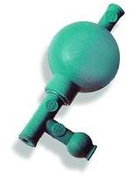
Правила пользования пипетками
.
Для хранения пипеток предназначены специальные штативы.
Для наполнения пипеток используют резиновые груши и насосы.

Slide 27
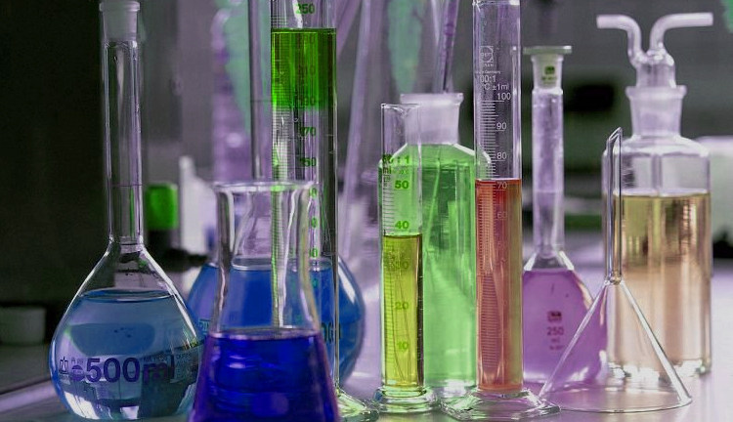

Slide 28


Лабораторное оборудование
Штатив металлический с набором муфт, лапок, колец.
При помощи муфт, лапок и колец закрепляют различные приборы, холодильники, колбы, делительные воронки и др.
муфты
лапки
кольца

